Slide 1
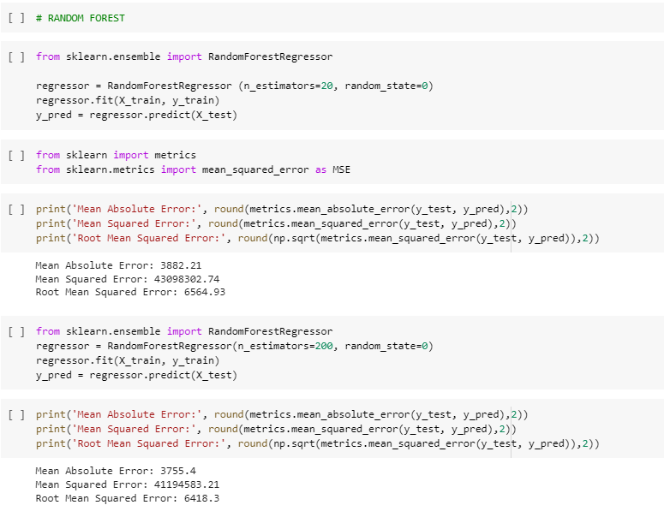
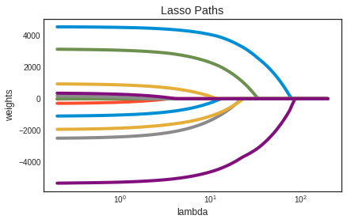
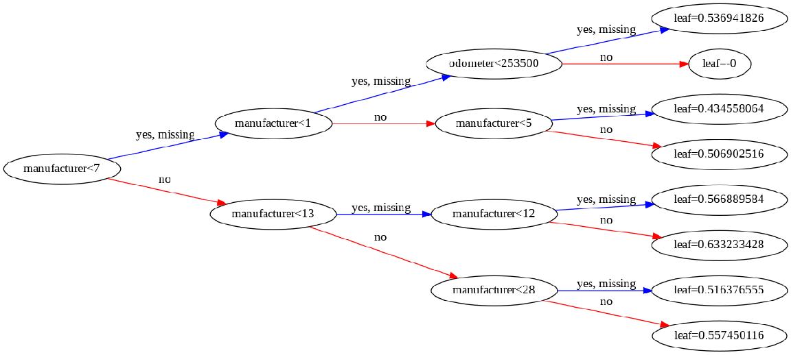
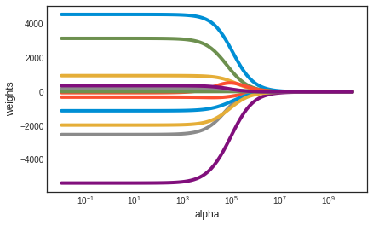
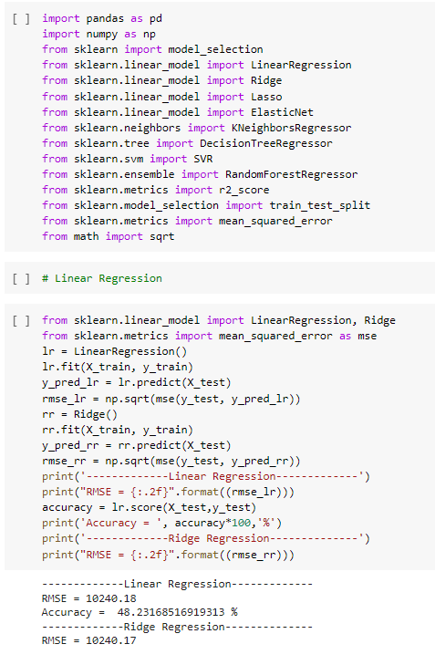
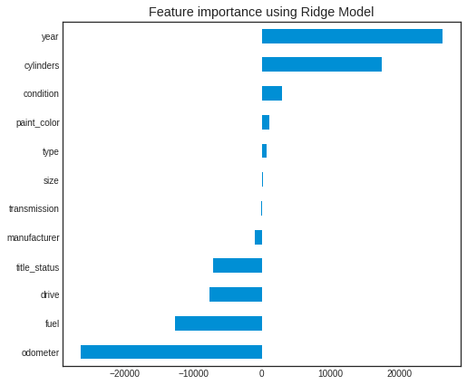
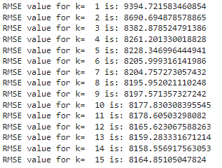
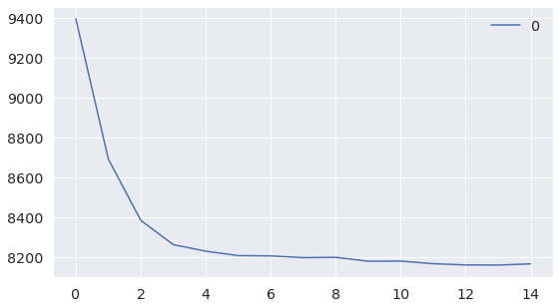
WEB KAZIMA VE VERİ İŞLEME YÖNTEMLERİ
Proje Ekibi: Şafak Mert YILDIZ - Onur ARDA - Süleyman Sefa AYRAN - İsa Demir
Danışman: Prof. Dr. Efendi NASİBOĞLU
Amaç
İnternet üzerinden veri kazıma (web scrapping) yöntemleriyle veri çekme ve bu verileri işleme, ardından işlenmiş veriler kullanılarak makine öğrenmesi modelleriyle fiyat tahmini yapmak. Eğitim modellerindeki başarıyı belirlemek.
Uygulama
Uygulama
Uygulama
Random Forest Yöntemi
Random forest birden çok karar ağacının bulunduğu bir settir. Analizimizde 200 ağaç yaratılmıştır.Genel olarak ne kadar fazla ağaç o kadar iyi sonuç getirir. Sonuç olarak da 6564,3 RMSE ve 3882,21 Mean Absolute Error (MAE) elde edilmiştir.
Lasso
Ridge değişkenlerin katsayılarını küçültür ama sıfır yapmaz. Bu bazı durumlar için iyi olabilir, ancak değişken sayısının oldukça fazla olduğu durumlarda model yorumlamada zorluk yaratabilir. Bu veri setimiz için değişken sayımız çok büyük değil, bu da Lasso’ya ciddi bir ihtiyacımız olmadığı gösteriyor. Ancak Lasso’ya bir göz atmak bize farklı bir bakış açısı kazandırabilir.
XGBOOST
XGBoost, en iyi ağaç modelini bulmak için daha doğru tahminler kullanan Gradient Boosting yönteminin özel bir uygulamasıdır. Özellikle yapılandırılmış verilerle son derece başarılı olmasını sağlayan bir dizi şık numara kullanır. XGBoost’un ek avantajları da eğitilmesi çok hızlı olması ve veri kümeleri arasında paralelleştirilebilmesi / dağıtılabilmesidir. XGBosst’un performansı aşağıdaki gibidir.
Hedefler
Bu projede hedefimiz makine öğrenme metotları kullanıp, bu modellerin hiperparametre analizi yapılıp optimize edilmesi, tüm modellerin hem default parametleri ile eğitim başarısı hem de hiperparametre optimizasyon sonucunda elde ettiği başarıyı belirlemektir.
Web Scrapping İşlemleri
Web kazıma işlemi için bir URL ye ihtiyaç vardır. URL’e istekte bulunulur ve gelen yanıt taranarak içeriğinden istenen veri çıkarılır. Bu projede Python dilinde Selenium kütüphanesi yardımıyla web scrapping yapacağız. Selenium ana olarak, test amaçlı web uygulamalarını otomatikleştirmek içindir, ancak kesinlikle bununla sınırlı değildir. Seçtiğiniz bir tarayıcıyı açmanıza ve bir insanın yapacağı gibi görevleri gerçekleştirmenize olanak tanır. Bu metot, sahibinden.com sitesinden, projemizin istemiş olduğu verileri çekme metodudur. Sayfanın kaynak kodlarındaki istediğimiz ‘’attribute’’ları seçip, bunları Python sayesinde istediğimiz şekilde kazıyabiliyoruz.
En iyi lambda değerini bulmak için çapraz doğrulama kullanılmıştır. RMSE 10239,66 elde edilmiştir.
Ridge Regression
Ridge regression ve lasso katsayıların düzenlenmesine yardımcı olur. Aşağıdaki grafikte alpha değeri arttıkça katsayıların küçüldüğünü görebiliyoruz.
Sonuç ve Öneriler
Günümüz piyasasında sıfır araç almak artık oldukça zor bir haldedir, bu da insanları ikinci el araç piyasasına sürüklemektedir. İkinci el araç piyasası gün geçtikçe büyüyen bir hal almaktadır. İkinci el araçların, donanım ve özelliklerinin çeşitlerine göre değerlerini efektif bir şekilde tahmin edebilen bir fiyat tahmin sistemi ihtiyacı kaçınılmazdır. Bu hizmeti sağlayan internet siteleri olsa da, tahmin metotlarının en iyisi olduğu söylenemez. Bunun yanı sıra, farklı modeller ve sistemler ikinci el bir aracın asıl market değerinin tahmin edilmesine katkı sağlayabilir. Alım ve satım yaparken hem alıcı hem satıcı için asıl market fiyatının bilinmesi önemlidir.
K-NEAREST NEIGHBORS (KNN)
KNN algoritması veri setinin yeterince küçük olduğu zamanlar kullanılabilir, bu sayede KNN daha kısa sürede işlemini tamamlayabilir. KNN algoritması, çoğu isabetli modelle yarışabilir çünkü çok isabetli tahminler yapabiliyor. Bu yüzden KNN algoritmasını iyi tahmin isteyen ama okunabilmesi gerekli olmayan uygulamalarda kullanabiliriz. Tahminin kalitesi, ölçülen uzaklığa bağlıdır 13 özelliğe sahip olduğumuzdan dolayı KNN bu eğitim için uygun bir yöntemdir. RMSE değerlerinin evrimini görmek için aşağıdaki tabloyu inceleyebiliriz
En iyi alpha değerini bulmak için çapraz doğrulama uygulanmıştır.
Sonuçlar aşağıdadır.
Kaynakça
(2017). S. &. Raschka içinde, Python machine learning. Packt Publishing Ltd. Gündoğmuş, Y. E. (2019). Medium. Medium.com: https://medium.com/kaveai/web-scraping-453e96a86195 adresinden alındı Hurwitz, E. &. (tarih yok). Common mistakes when applying computational intelligence and machine learning to stock market modelling. arXiv preprint. IBM Knowledge Center. (n.d). Use of KNN. (tarih yok). https://www.ibm.com/support/knowledgecenter/SSHRBY/com.ibm.swg.im.dashdb.analytics.doc/doc/r_knn_usage.html adresinden alındı Li, S. (2019). Towards Data Science. towardsdatascience.com: https://towardsdatascience.com/a-complete-exploratory-data-analysis-and-visualization-for-text-data-29fb1b96fb6a adresinden alındı MongoDB. (2021). MongoDB, Inc. Mongo DB : https://docs.mongodb.com/compass/current/ adresinden alındı MongoDB. (2021). MongoDB, Inc. https://docs.mongodb.com/manual/reference/method/ adresinden alındı Nabarun Pal, P. A. (2018). How much is my car worth? A methodology for. Future of Information and Communications Conference (FICC) . Navlani, A. (2018). Datacamp, Inc. AdaBoost Classifier in Python: https://www.datacamp.com/community/tutorials/adaboost-classifier-python adresinden alındı Navlani, A. (2018). Datacamp, Inc. Understanding Random Forests Classifiers in Python Tutorial: https://www.datacamp.com/community/tutorials/random-forests-classifier-python adresinden alındı Navlani, A. (2018). Datacamp, Inc. Decision Tree Classification in Python Tutorial: https://www.datacamp.com/community/tutorials/decision-tree-classification-python adresinden alındı Navlani, A. (2018). Datacamp, Inc. KNN Classification Tutorial using Scikit-learn: https://www.datacamp.com/community/tutorials/k-nearest-neighbor-classification-scikit-learn adresinden alındı Özgür, D. (2020). Teknoloji.org. https://teknoloji.org/selenium-kutuphanesi-nedir-nasil-kullanilir/ adresinden alındı
Makine Öğrenme Modelleri
Bu kısım, uygulamalı makine öğrenme Modellerine veri analizi çerçevesinden bakacağız. Aşağıdaki makine öğrenme metotlarını sırasıyla işleyeceğiz: ● Random forest ● Ridge Regression ● Lasso ● K – NN ● XGBoost Ek olarak Ridge Regression’dan önce Simple Linear model uygulaması uygulayacağız ve sonuçları dikkate değer olacak.
Her K değeri için RMSE değerleri

